Slide 1
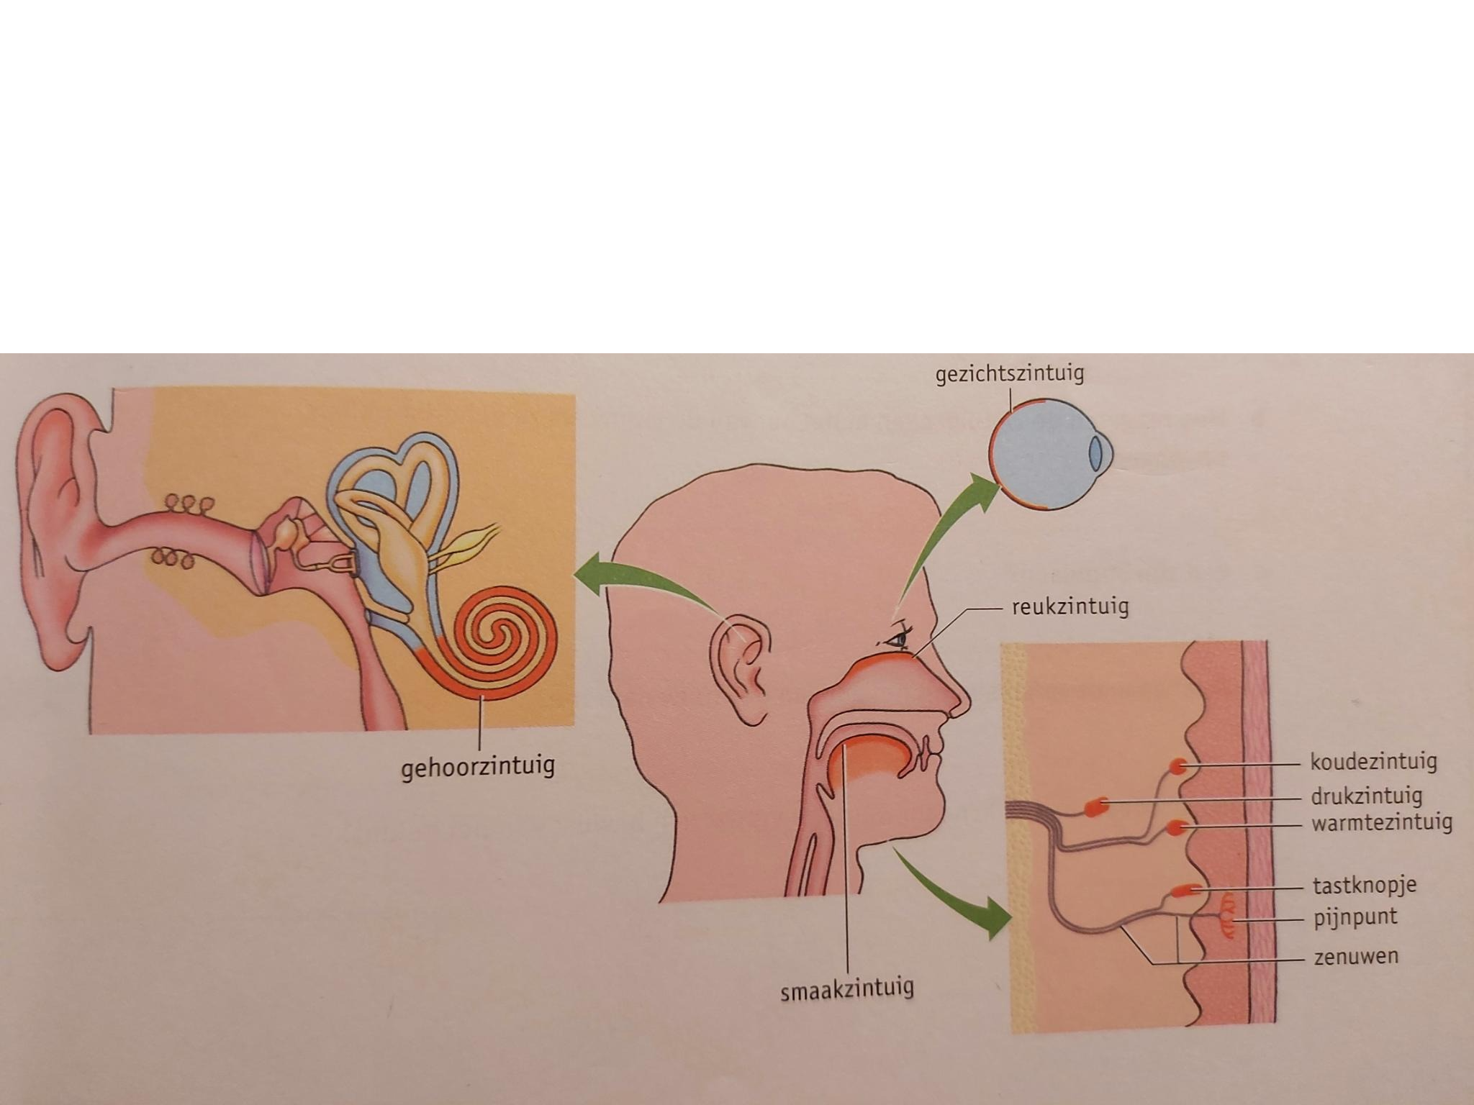
Zintuigen

Slide 2
Je zintuigenstelsel bestaat uit:
Gehoorzintuig
Smaakzintuig
Gezichtszintuig
Reukzintuig
Koudezintuig
Drukzintuig
Warmtezintuig
Tastknopje
Pijnpunt
Zenuwen

Slide 3
Gehoorzintuig
In je oor

Slide 4
Smaakzintuig
Je tong
Maar 5 smaken

Slide 5
Reukzintuig
Je neus
Hier proef je het meest mee

Slide 6
Gezichtszintuig
Je oog

Slide 7
Je huid
Koudezintuig
Drukzintuig
Warmtezintuig
Tastknopje
Pijnpunt

Slide 8
Je zenuwen

